Slide 1
Jméno autora: Mgr. Ladislav Kažimír Datum vytvoření: 10.05.2013
Číslo DUMu: VY_32_INOVACE_10_Ch_OCH
Ročník: II.
Vzdělávací oblast: Přírodovědné vzdělávání
Vzdělávací obor: Chemie
Tematický okruh: Organická chemie
Téma: Aminy
Metodický list/anotace:
Prezentace je určena pro téma Aminy v rozsahu SŠ. Zopakování základních fyzikálních a chemických vlastností, reakcí a výskytu. Seznámení studentů se systematickým názvoslovím i triviálním, lze doplnit o další příklady . Typičtí zástupci, jejich vlastnosti, průmyslová výroba a využití.

Slide 2
AMINY
Obr.1

Slide 3
AMINY
PŘÍPRAVA A VÝROBA
NÁZVOSLOVÍ AMINŮ
FYZIKÁLNÍ VLASTNOSTI
CHEMICKÉ VLASTNOSTI
METHYLAMIN
DIMETHYLAMIN
TRIMETHYLAMIN
ANILIN (FENYLAMIN, NITROBENZEN)
Notes:
Poklepem na příslušnou položku přejde prezentace na příslušnou stránku. Poklepem na šipku, vpravo nahoře, se vrací na str. – přehled

Slide 4
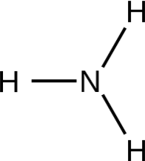
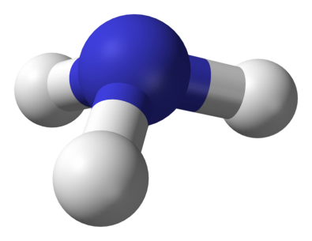
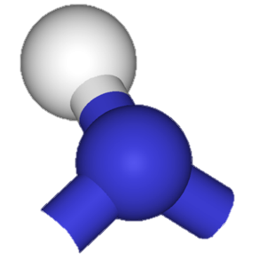
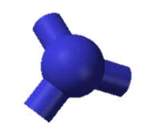
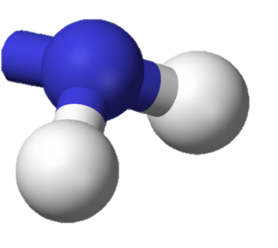
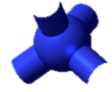
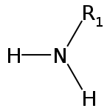
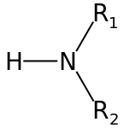
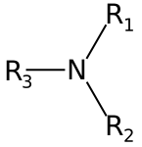
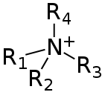
Aminy
formálně odvozené od amoniaku NH₃ náhradou jednoho (primární), dvou (sekundární ) nebo tří (terciární) vodíků za alkyl- nebo arylskupinu
Charakteristická skupina
– NH₂
Dělíme dle jejich struktury na primární, sekundární , terciární a kvarterní (amoniové soli).
RNH₂
R₂NH
R₃N
R₄[N⁺]

Slide 5
Aminy
Příprava a výroba aminů
reakcí amoniaku s halogenderiváty
CH₃Cl + NH₃ → CH₃NH₂ + HCl
redukcí nitrosloučenin
C₆H₅NO₂ + 3 H₂ → C₆H₅NH₂ + 2 H₂O
z amoniaku alkylací s alkoholy
ROH + NH₃ → RNH₂ + H₂O

Slide 6
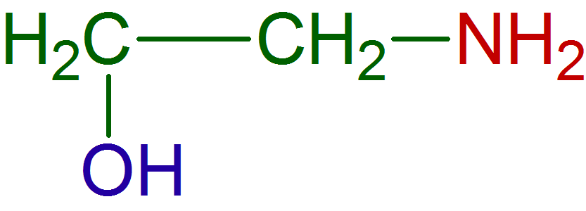
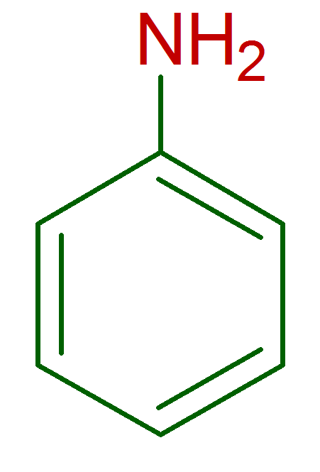
Názvosloví aminů
názvy tvořené z názvu uhlovodíkového zbytku (radikálu) a přípony –amin
názvy tvořené pomocí předpony amino- a název uhlovodíku
Aminoskupina má při číslování řetězce přednost před uhlovodíkovými zbytky, skupinami nitro, halogeny a ethery.
Pokud jsou v molekule přítomné nadřazenější skupiny, vždy předpona amino-, pokud jen podřadnější, využije se přípony –amin.
ethylamin
aminoethan
2-aminoethan-1-ol
ethanolamin
fenylamin
2-nitropropan-1-amin
anilin

Slide 7
Fyzikální vlastnosti
s nižším počtem atomů uhlíku jsou plynné
zápachem připomínají amoniak NH₃
alifatické jsou ve vodě dobře rozpustné
aromatické - rozpustnost ve vodě je nízká, bod varu vysoký
V aminoskupině –NH₂ jsou k atomu dusíku vázány dva atomy H jednoduchými vazbami, a tak má centrální atom (N) k dispozici jeden volný e⁻ pár, který způsobuje kladný mezomerní efekt M+ této skupiny
Aminoskupina vykazuje záporný indukční efekt I-.
C^{δ+}-NH₂^{δ-}

Slide 8
Chemické vlastnosti
Hlavním reakčním centrem aminosloučenin je atom N.
Díky zásaditému charakteru aminosloučenin snadno reagují s kyselinami.
CH₃NH₂ + HCl → [CH₃N⁺H₃]Cl⁻
Obdobně probíhají i reakce aminů a halogenderiváty.
CH₃CH₂NH₂ + CH₃Cl → [CH₃CH₂N⁺H₂CH₃]Cl⁻ → CH₃CH₂NHCH₃ + HCl
Prakticky všechny aromatické aminy (aniliny) jsou odvozeny z nitroaromátů.
Některé sloučeniny vnímáme jako barevné; absorbují světlo o určité vlnové délce a zraku se zobrazují v doplňkové barvě. Za pohlcování světla je zodpovědná část sloučeniny, která se nazývá chromofor. Chromoforem azobarviv je skupina –N=N–.

Slide 9
Chemické vlastnosti
Reakcí aminosloučenin v prostředí dusitanu a kyseliny (např. chlorovodíkové) vznikají různé diazoniové soli.
C₆H₅NH₂ + 2 HCl + NaNO₂ → [C₆H₅N⁺≡N]Cl⁻ + 2H₂O + NaCl
Diazoniové soli jsou většinou nestálé a je nutné je ihned po přípravě zpracovat následnou reakcí.
[C₆H₅N⁺≡N]Cl⁻ + KI → C₆H₅I + N₂ + KCl
Některé diazoniové soli jsou výbušné.
Typická reakce těchto sloučenin - nukleofilní substituce
reakcí diazoniové soli s aromatickými fenoly nebo aminy vzniká azosloučenina
[C₆H₅N⁺≡N]Cl⁻ + C₆H₅NH₂ → (C₆H₅)N=N(H₄C₆)NH₂ + HCl

Slide 10
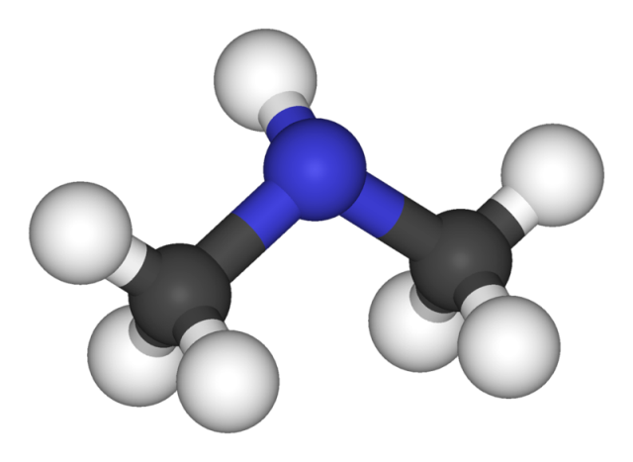
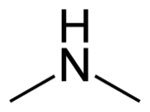
Dimethylamin
(CH₃)₂NH
bezbarvý, plyn s intenzivním zápachem
vysoce hořlavý
Obr.2
Obr.4
Rus domácí využívá (CH₃)₂NH - feromon pro komunikaci
kýchání, kašel, dušnost (potíže s dýcháním), plicní edém, zánět spojivek, zánět kůže
Obr.5
vstřebává se kůží (18 mg /m³), kapalina: omrzliny
vzniká společně s methylaminem při hnití ryb
v lidské moči, v kyselém dešti v silně průmyslových zemích
Použití
chemikálií široce používaných při vulkanizaci kaučuku
dimethylhydrazin je raketové palivo - z dimethylaminu

Slide 11
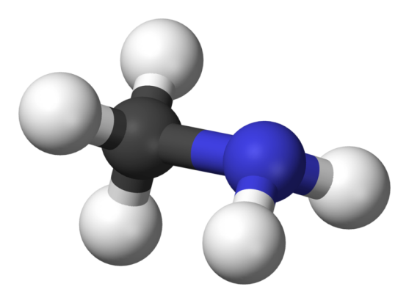
Methylamin
CH₃NH₂
bezbarvý, plyn s intenzivním zápachem
vysoce hořlavý
Obr.2
Obr.4
nukleofilní činidlo
podráždění očí, kůže, dýchacích cest, kašel, kožní, slizniční popáleniny, dermatitida, zánět spojivek
Obr.5
vstřebává se kůží (12 mg /m³), kapalina: omrzliny
vzniká společně s dimethylaminem při hnití ryb
Výroba - reakcí NH₃ s methanolem + katalyzátor
Použití
CH3OH + NH3 → CH3NH2 + H2O
nukleofilní činidlo
rozpouštědla , pesticidy , léčiva a barviva

Slide 12
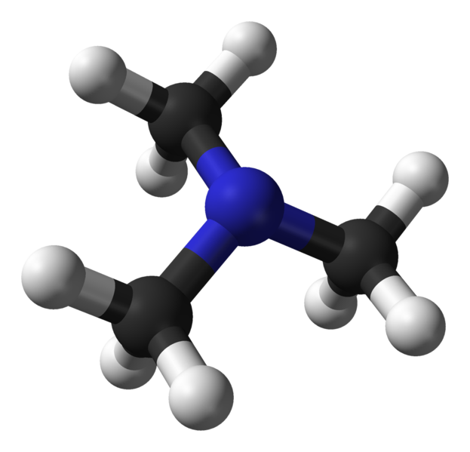
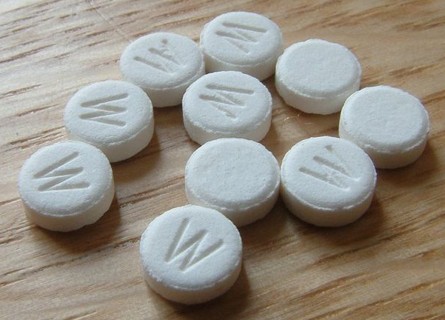
Trimethylamin
(CH₃)₃N
bezbarvý, hygroskopický plyn s intenzivním zápachem
vysoce hořlavý
Obr.2
Obr.4
kýchání, kašel, dušnost (potíže s dýcháním), plicní edém, rozmazané vidění, zánět kůže
Obr.5
vstřebává se kůží (36 mg /m²), kapalina: omrzliny
produktem rozkladu rostlin a živočichů, při hnití ryb
Použití
farmaceutický průmysl efedrin a teofylin
fotografické vývojky
syntéza cholinu
Obr.6

Slide 13
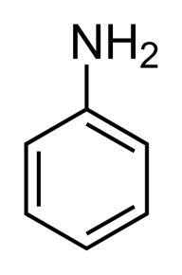
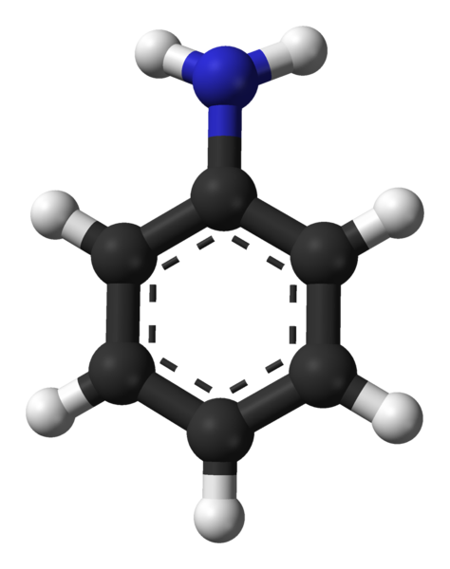
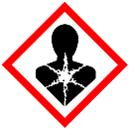
Anilin
C₆H₅NH₂
fenylamin, aminobenzen
bezbarvá olejovitá kapalina
Na vzduchu se snadno oxiduje a barví se na žlutou až hnědou barvu.
hoří čadivým plamenem
Obr.2
Obr.4
toxický
Obr.7
Obr.8
vstřebává se kůží (19 mg /m²)
Obr.3
bolesti hlavy, malátnost, závratě, cyanóza, ataxie, dušnost , tachykardie, podráždění očí, methemoglobinemie, cirhóza
vyrábí většinou z benzenu ve dvou krocích
nitrace benzenu
hydrogenace

Slide 14
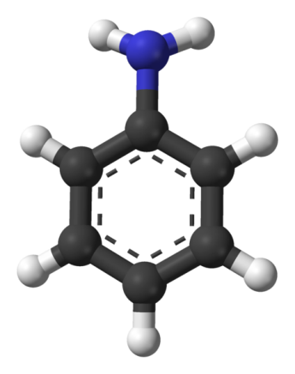
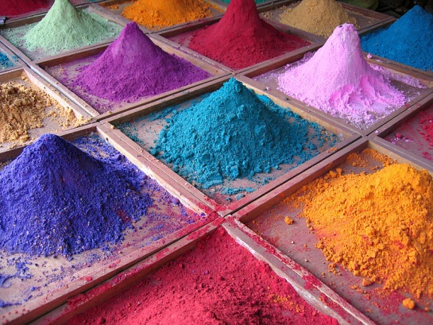
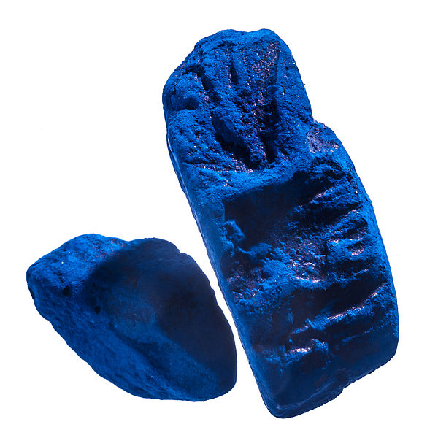
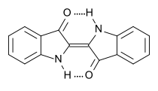
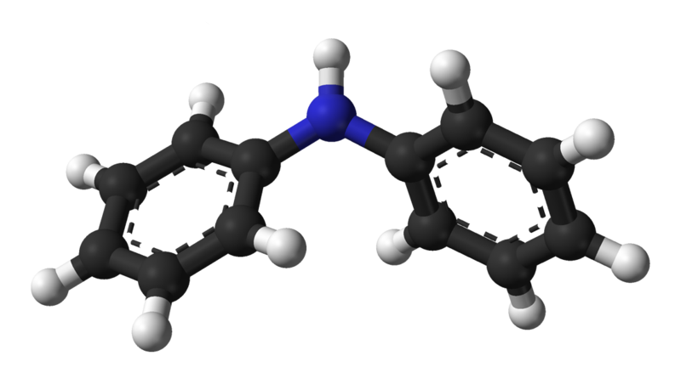
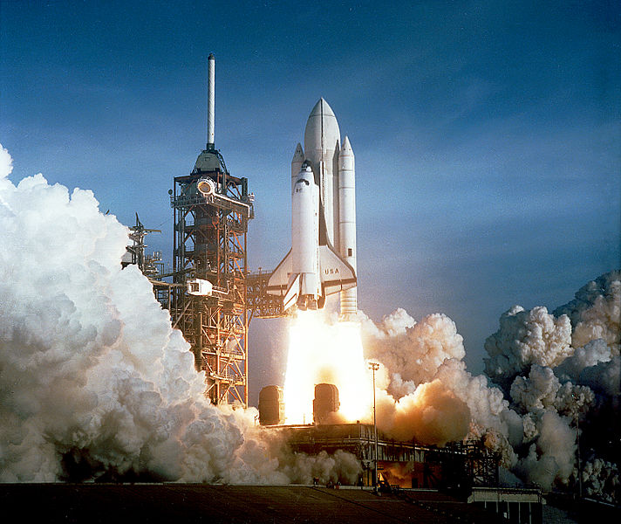
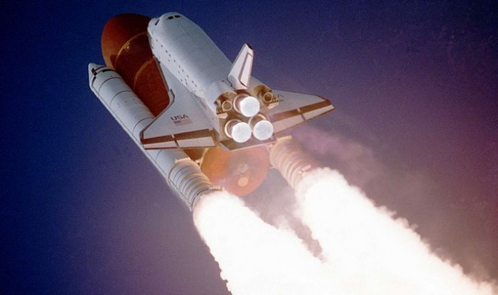
Anilin
C₆H₅NH₂
Použití
výroba barev
Obr.12
Indigo
Obr.9
výroba syntetických vláken
výroba léčiv
výroba kaučuku - urychlovače - difenylamin
Obr.11
raketové palivo
Obr.10

Slide 15
Citace
Obr.1 WRIGHT, Joseph. Soubor: JosephWright-Alchemist.jpg - Wikimedia Commons [online]. [cit. 20.2.2013]. Dostupný na WWW: http://commons.wikimedia.org/wiki/File:JosephWright-Alchemist.jpg
Obr.2 HENNING, Torsten. Soubor:GHS-pictogram-flamme.svg - Wikipedie [online]. [cit. 1.2.2013]. Dostupný na WWW: http://cs.wikipedia.org/wiki/Soubor:GHS-pictogram-flamme.svg
Obr.3 TORSTEN HENNING. Soubor:GHS-pictogram-silhouete.svg - Wikipedie [online]. [cit. 1.2.2013]. Dostupný na WWW: http://cs.wikipedia.org/wiki/Soubor:GHS-pictogram-silhouete.svg
Obr.4 ORSTEN HENNING. Soubor:GHS-pictogram-acid.svg - Wikipedie [online]. [cit. 1.2.2013]. Dostupný na WWW: http://cs.wikipedia.org/wiki/Soubor:GHS-pictogram-rondflam.svg
Obr.5 TORSTEN HENNING. Soubor:GHS-pictogram-exclam.svg - Wikipedie [online]. [cit. 1.2.2013]. Dostupný na WWW: http://cs.wikipedia.org/wiki/Soubor:GHS-pictogram-exclam.svg
Obr.6 TURKEYPHANT. Soubor: Efedrin - 10 x 30mg.jpg - Wikipedia, the free encyclopedia[online]. [cit. 23.4.2013]. Dostupný na WWW: http://en.wikipedia.org/wiki/File:Ephedrine_-_10_x_30mg.jpg
Obr.7 TORSTEN HENNING. Soubor:GHS-pictogram-skull.svg - Wikipedie [online]. [cit. 1.2.2013]. Dostupný na WWW: http://cs.wikipedia.org/wiki/Soubor:GHS-pictogram-skull.svg
Obr.8 TORSTEN HENNING. Soubor:GHS-pictogram-pollu.svg - Wikipedie [online]. [cit. 1.2.2013]. Dostupný na WWW: http://cs.wikipedia.org/wiki/Soubor:GHS-pictogram-pollu.svg
Obr.9 BRADY, Dan. Soubor: Indian pigments.jpg - Wikimedia Commons [online]. [cit. 18.4.2013]. Dostupný na WWW: http://commons.wikimedia.org/wiki/File:Indian_pigme
Obr.10 NASA. Soubor: Atlantis vzlétl na STS-27.jpg - Wikimedia Commons [online]. [cit. 22.4.2013]. Dostupný na WWW: http://commons.wikimedia.org/wiki/File:Atlantis_taking_off_on_STS-27.jpg
Obr.11 NASA. Soubor:Space Shuttle Columbia launching.jpg - Wikipedie [online]. [cit. 4.4.2013]. Dostupný na WWW: http://cs.wikipedia.org/wiki/Soubor:Space_Shuttle_Columbia_launching.jpg
Obr.12STROE, David. Soubor: Indigo cake.jpg - Wikimedia Commons [online]. [cit. 23.4.2013]. Dostupný na WWW: http://commons.wikimedia.org/wiki/File:Indigo_cake.jpg

Slide 16
Literatura
Honza, J.; Mareček, A. Chemie pro čtyřletá gymnázia (3.díl). Brno: DaTaPrint, 2000;ISBN 80-7182-057-1
Pacák, J. Chemie pro 2. ročník gymnázií. Praha: SPN, 1985
Kotlík B., Růžičková K. Chemie I. v kostce pro střední školy, Fragment 2002, ISBN: 80-7200-337-2
Vacík J. a kolektiv Přehled středoškolské chemie, SPN 1995, ISBN: 80-85937-08-5

